Slide 1
数据库系统概论
第5章 数据库完整性

Slide 2

第5章 数据库完整性
第一节 概述
第二节 实体完整性
第三节 参照完整性
第四节 用户定义的完整性
第五节 完整性约束命名字句
第六节 域中的完整性限制(了解)
第七节 触发器

Slide 3
概述
数据库的完整性
数据的正确性和相容性
数据的完整性和安全性是两个不同概念
数据的完整性
防止数据库中存在不符合语义的数据，也就是防止数据库中存在不正确的数据
防范对象：不合语义的、不正确的数据
数据的安全性
保护数据库防止恶意的破坏和非法的存取
防范对象：非法用户和非法操作

Slide 4

为维护数据库的完整性，DBMS必须
提供定义完整性约束条件的机制
提供完整性检查的方法
违约处理

Slide 5
第5章 数据库完整性
第一节 概述
第二节 实体完整性
第三节 参照完整性
第四节 用户定义的完整性
第五节 完整性约束命名字句
第六节 域中的完整性限制(了解)
第七节 触发器

Slide 6

实体完整性
实体完整性定义
实体完整性检查和违约处理

Slide 7

实体完整性定义
关系模型的实体完整性
CREATE TABLE中用PRIMARY KEY定义
单属性构成的码有两种说明方法
定义为列级约束条件
定义为表级约束条件
对多个属性构成的码只有一种说明方法
定义为表级约束条件

Slide 8
[例1] 将Student表中的Sno属性定义为码。
(1)在列级定义主码
(2)在表级定义主码
CREATE TABLE Student
(Sno CHAR(9) PRIMARY KEY，
Sname CHAR(20) NOT NULL，
Ssex CHAR(2) ，
Sage SMALLINT，
Sdept CHAR(20));
CREATE TABLE Student
(Sno CHAR(9) ，
Sname CHAR(20) NOT NULL，
Ssex CHAR(2) ，
Sage SMALLINT，
Sdept CHAR(20)
PRIMARY KEY (Sno));

Slide 9
[例2] 将SC表中的Sno，Cno属性组定义为码。
CREATE TABLE SC
(Sno CHAR(9) NOT NULL，
Cno CHAR(4) NOT NULL，
Grade SMALLINT，
PRIMARY KEY (Sno，Cno) /*只能在表级定义主码*/
);

Slide 10

实体完整性
实体完整性定义
实体完整性检查和违约处理

Slide 11
实体完整性检查和违约处理
插入或对主码列进行更新操作时，RDBMS按照实体完整性规则自动进行检查。包括：
1. 检查主码值是否唯一，如果不唯一则拒绝插入或修改
2. 检查主码的各个属性是否为空，只要有一个为空就拒绝插入或修改

Slide 12
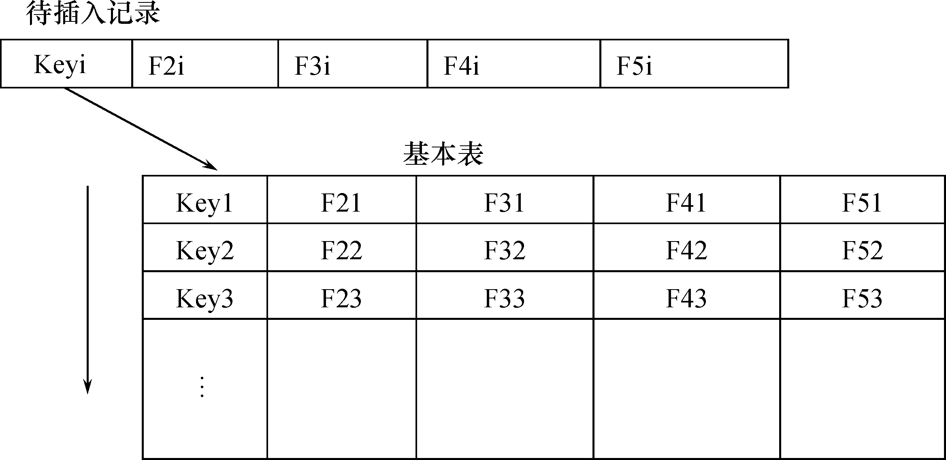
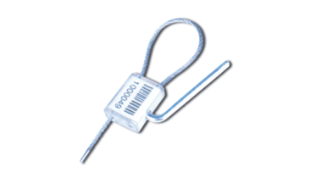
检查记录中主码值是否唯一的一种方法是进行全表扫描

Slide 13
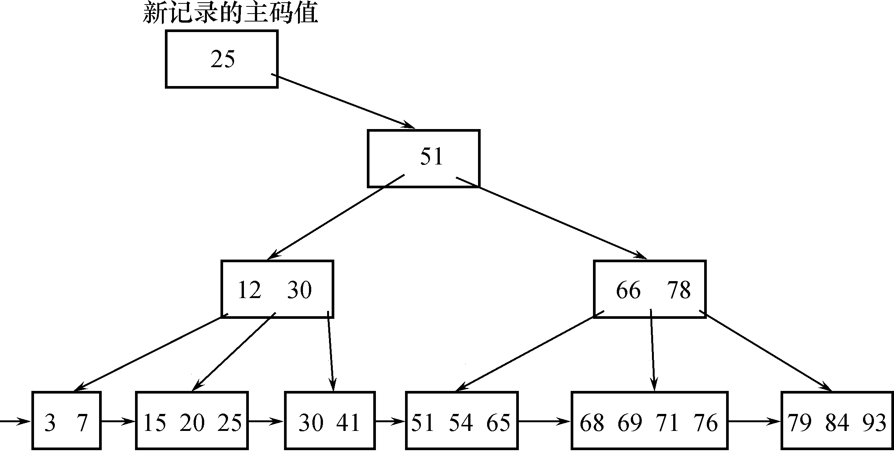

索引
为了避免全表扫描，一般会在主码上建立索引

Slide 14
第5章 数据库完整性
第一节 概述
第二节 实体完整性
第三节 参照完整性
第四节 用户定义的完整性
第五节 完整性约束命名字句
第六节 域中的完整性限制(了解)
第七节 触发器

Slide 15

参照完整性
参照完整性定义
参照完整性检查和违约处理

Slide 16

参照完整性定义
关系模型的参照完整性定义
在CREATE TABLE中用FOREIGN KEY短语定义哪些列为外码
用REFERENCES短语指明这些外码参照哪些表的主码

Slide 17
例如 关系SC中一个元组表示一个学生选修的某门课程的成绩，（Sno，Cno）是主码。Sno，Cno分别参照引用Student表的主码和Course表的主码
[例3] 定义SC中的参照完整性。
CREATE TABLE SC
( Sno CHAR(9) NOT NULL，
Cno CHAR(4) NOT NULL，
Grade SMALLINT，
PRIMARY KEY (Sno， Cno)， /*在表级定义实体完整性*/
FOREIGN KEY (Sno) REFERENCES Student(Sno)，
FOREIGN KEY (Cno) REFERENCES Course(Cno)
);

Slide 18

参照完整性
参照完整性定义
参照完整性检查和违约处理

Slide 19
参照完整性检查和违约处理
可能破坏参照完整性的情况及违约处理
被参照表（例如Student） | 参照表（例如SC） | 违约处理
可能破坏参照完整性 | 插入元组 | 拒绝
可能破坏参照完整性 | 修改外码值 | 拒绝
删除元组 | 可能破坏参照完整性 | 拒绝/级连删除/设置为空值
修改主码值 | 可能破坏参照完整性 | 拒绝/级连修改/设置为空值

Slide 20

违约处理
参照完整性违约处理
1. 拒绝(NO ACTION)执行
默认策略
2. 级联(CASCADE)操作
3. 设置为空值（SET-NULL）
对于参照完整性，除了应该定义外码，还应定义外码列是否允许空值

Slide 21
CREATE TABLE SC
(Sno CHAR(9) NOT NULL，
Cno CHAR(4) NOT NULL，
Grade SMALLINT，
PRIMARY KEY（Sno，Cno），
FOREIGN KEY (Sno) REFERENCES Student(Sno)
ON DELETE CASCADE /*级联删除SC表中相应的元组*/
ON UPDATE CASCADE， /*级联更新SC表中相应的元组*/
FOREIGN KEY (Cno) REFERENCES Course(Cno)
ON DELETE NO ACTION
/*当删除course 表中的元组造成了与SC表不一致时拒绝删除*/
ON UPDATE CASCADE
/*当更新course表中的cno时，级联更新SC表中相应的元组*/
)；
[例4] 显式说明参照完整性的违约处理示例。

Slide 22
第5章 数据库完整性
第一节 概述
第二节 实体完整性
第三节 参照完整性
第四节 用户定义的完整性
第五节 完整性约束命名字句
第六节 域中的完整性限制(了解)
第七节 触发器

Slide 23

用户定义的完整性
属性上的约束条件的定义
属性上的约束条件检查和违约处理
元组上的约束条件的定义
元组上的约束条件检查和违约处理

Slide 24
属性上的约束条件的定义
CREATE TABLE时定义
列值非空（NOT NULL）
列值唯一（UNIQUE）
检查列值是否满足一个布尔表达式（CHECK）

Slide 25
不允许取空值
[例5] 在定义SC表时，说明Sno、Cno、Grade属性不允许取空值。
CREATE TABLE SC
Sno CHAR(9) NOT NULL，
Cno CHAR(4) NOT NULL，
Grade SMALLINT NOT NULL，
PRIMARY KEY (Sno， Cno)，
）；
/* 如果在表级定义实体完整性，隐含了Sno，Cno不允许取空值，则在列级不允许取空值的定义就不必写了 * /

Slide 26

列值唯一
[例6] 建立部门表DEPT，要求部门名称Dname列取值唯一，部门编号Deptno列为主码。
CREATE TABLE DEPT
(Deptno NUMERIC(2)，
Dname CHAR(9) UNIQUE，/*要求Dname列值唯一*/
Location CHAR(10)，
PRIMARY KEY (Deptno)
)；

Slide 27
用CHECK短语指定列值应该满足的条件
[例7] Student表的Ssex只允许取“男”或“女”。
CREATE TABLE Student
(Sno CHAR(9) PRIMARY KEY，
Sname CHAR(8) NOT NULL，
Ssex CHAR(2) CHECK (Ssex IN ('男', '女') ) ,
Sage SMALLINT，
Sdept CHAR(20)
);
/*性别属性Ssex只允许取'男'或'女' */

Slide 28
[例8] SC表的Grade的值应该在0和100之间 。
CREATE TABLE SC
(Sno CHAR(9) NOT NULL，
Cno CHAR(4) NOT NULL，
Grade SMALLINT CHECK(Grade >=0 AND Grade <=100)，
PRIMARY KEY(sno , cno),
FOREIGN (Sno) REFERENCES Student(sno),
FOREIGN (Cno) REFERENCES Course(cno)
);

Slide 29
用户定义的完整性
属性上的约束条件的定义
属性上的约束条件检查和违约处理
元组上的约束条件的定义
元组上的约束条件检查和违约处理

Slide 30

属性上的约束条件检查和违约处理
插入元组或修改属性的值时，RDBMS检查属性上的约束条件是否被满足
如果不满足则操作被拒绝执行

Slide 31
用户定义的完整性
属性上的约束条件的定义
属性上的约束条件检查和违约处理
元组上的约束条件的定义
元组上的约束条件检查和违约处理

Slide 32
元组上的约束条件的定义
在CREATE TABLE时可以用CHECK短语定义元组上的约束条件，即元组级的限制
同属性值限制相比，元组级的限制可以设置不同属性之间的取值的相互约束条件

Slide 33
[例9] 当学生的性别是男时，其名字不能以Ms.打头。
CREATE TABLE Student
(Sno CHAR(9)，
Sname CHAR(8) NOT NULL，
Ssex CHAR(2)，
Sage SMALLINT，
Sdept CHAR(20)，
PRIMARY KEY (Sno)，
CHECK (Ssex='女' OR Sname NOT LIKE 'Ms.%')
/*定义了元组中Sname和 Ssex两个属性值之间的约束条件*/
)；
性别是女性的元组都能通过该项检查，因为Ssex=‘女’成立；
当性别是男性时，要通过检查则名字一定不能以Ms.打头

Slide 34
用户定义的完整性
属性上的约束条件的定义
属性上的约束条件检查和违约处理
元组上的约束条件的定义
元组上的约束条件检查和违约处理

Slide 35
元组上的约束条件检查和违约处理
插入元组或修改属性的值时，RDBMS检查元组上的约束条件是否被满足
如果不满足则操作被拒绝执行

Slide 36
第5章 数据库完整性
第一节 概述
第二节 实体完整性
第三节 参照完整性
第四节 用户定义的完整性
第五节 完整性约束命名子句
第六节 域中的完整性限制(了解)
第七节 触发器

Slide 37
完整性约束命名字句
完整性约束命名子句
修改表中的完整性限制

Slide 38
完整性约束命名子句
CONSTRAINT 约束
CONSTRAINT <完整性约束条件名>
［PRIMARY KEY短语
|FOREIGN KEY短语
|CHECK短语］

Slide 39
[例10] 建立学生登记表Student，要求学号在90000~99999之间，姓名不能取空值，年龄小于30，性别只能是“男”或“女” 。
CREATE TABLE Student
(Sno NUMERIC(6)
CONSTRAINT C1 CHECK (Sno BETWEEN 90000 AND 99999)，
Sname CHAR(20)
CONSTRAINT C2 NOT NULL，
Sage NUMERIC(3)
CONSTRAINT C3 CHECK (Sage < 30)，
Ssex CHAR(2)
CONSTRAINT C4 CHECK (Ssex IN ( '男'，'女'))，
CONSTRAINT StudentKey PRIMARY KEY(Sno)
)；
在Student表上建立了5个约束条件，包括主码约束（命名为StudentKey）以及C1、C2、C3、C4四个列级约束。

Slide 40
[例11 ] 建立教师表Teacher，要求每个教师的应发工资 不低于3000元。（应发工资等于实发工资Sal和扣除项Deduct之和）
CREATE TABLE TEACHER
(Eno NUMERIC(4) PRIMARY KEY,
Ename CHAR(10) ,
Job char(8),
Sal NUMERIC(7,2),
Deduct NUMERIC(7,2),
Deptno NUMERIC(7,2),
CONSTRAINT EMPFKEY FOREGIN KEY (Deptno) REFERENCES DEPT(Deptno)，
CONSTRAINT C1 CHECK(Sal + Deduct >= 3000)
)；
在Teacher表上建立了外键约束。

Slide 41

完整性约束命名字句
完整性约束命名子句
修改表中的完整性限制

Slide 42
修改表中的完整性限制
使用ALTER TABLE语句修改表中的完整性限制
[例12] 修改表Student中的约束条件，要求学号改为在900000~999999之间，年龄由小于30改为小于40 。
可以先删除原来的约束条件，再增加新的约束条件
ALTER TABLE Student
DROP CONSTRAINT C1;
ALTER TABLE Student
ADD CONSTRAINT C1 CHECK (Sno BETWEEN 900000 AND 999999)，
ALTER TABLE Student
DROP CONSTRAINT C3;
ALTER TABLE Student
ADD CONSTRAINT C3 CHECK (Sage < 40)；

Slide 43

休息…
吾日三省吾身。为人谋而不忠乎？与朋友交而不信乎？传不习乎？

